Slide 1


EFEITOS ESPERADOS DO ATUAL TEXTO DA PEC 45/2019
PARA OS SERVIÇOS CARTORÁRIOS
Dr. Tiago Conde Teixeira
Confederação Nacional de Notários e Registradores (CNR) e Associação dos Notários e Registradores do Brasil (ANOREG-BR)

Slide 2
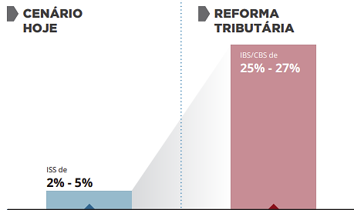
IVA de 25%-27% gerará cenário adverso para os usuários e para a economia

Slide 3
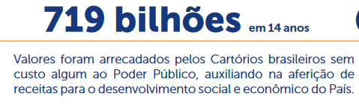
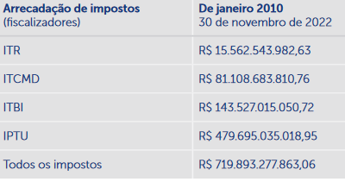
Importância social e econômica dos serviços cartorários
Acesso a direitos fundamentais e à cidadania
  Registros de nascimentos, casamentos e óbitos
  Registros imobiliários
  Publicidade aos fatos e negócios jurídicos, conferindo direito de propriedade e direitos de garantia
  Papel fundamental na legalização, reconhecimento, inclusão e concretização de mudanças culturais
Segurança jurídica
  Contribui para a redução de conflitos e irregularidades
  Impactos positivos na economia
Agente fiscalizador do Estado
  Recolhimento de tributos
  Facilitador na recuperação de créditos não tributários
Veículo do processo de desjudicialização

Slide 4
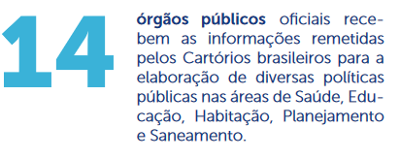













Relação direta com a soberania e a segurança da informação
Cartórios como intermediários confiáveis na certificação, registro e proteção de documentos e atos jurídicos
  Autenticidade e integridade aos documentos registrados
  Transparência e publicidade
  Armazenamento seguro
  Rastreabilidade de dados
Registro dos cidadãos e contribuição direta para o exercício da cidadania
Manutenção da ordem legal, da proteção dos direitos individuais e do funcionamento adequado da sociedade
Compartilhamento de informações a diversos órgãos públicos
Atuação como longa manus do Estado
  Atividade desempenhada em caráter privativo mediante delegação do Poder Público

Slide 5
Impactos sociais e econômicos do atual texto da PEC 45/2019
Redução no acesso a serviços públicos essenciais;
Dificuldade no acesso à cidadania
Aumento da incidência de conflitos e da insegurança jurídica
Impactos negativos para a economia como um todo, principalmente no mercado de crédito e imobiliário
Impacto negativo sobre a finança dos cartórios gera riscos de queda na qualidade dos serviços e, no limite, até mesmo à continuidade da prestação dos serviços gratuitos
Impactos significativos na política de desjudicialização
Redução do compartilhamento de dados e informações a diversos órgãos públicos

Slide 6
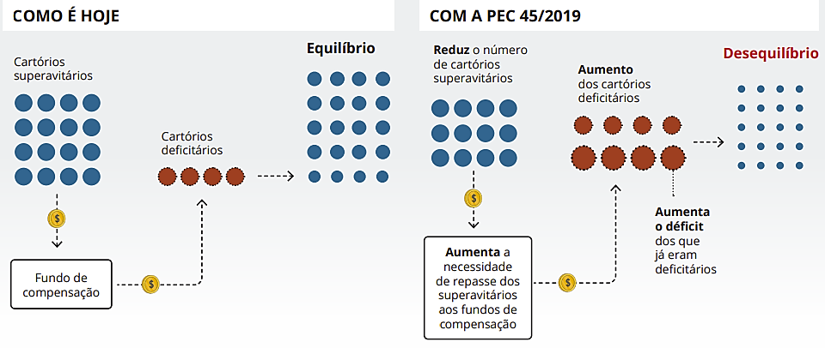
Riscos à sustentabilidade do sistema
Os cartórios oferecem gratuidades em inúmeros serviços sem nenhuma contrapartida do Estado, mas apenas de fundos de compensação mantidos pelos cartórios.
A reforma tributária coloca em risco a sustentabilidade da oferta de serviços essenciais, como de registro civil, comprometendo o acesso à cidadania.

Slide 7
Necessidade de Regime Tributário Diferenciado aos Cartórios
Apesar da relação direta dos cartórios com os serviços de segurança da informação e soberania nacional, a ausência de especificação quanto ao seu enquadramento nos regimes tributários diferenciados gera cenário de insegurança jurídica, sobretudo quando considerado que o atual texto da PEC 45/2019 acarreta:
  Carga tributária excessiva, com aumento que pode chegar a 27%
  Dificuldade de creditamento pelo setor na sistemática não-cumulativa
Inclusão dos serviços de notários e registradores no regime tributário diferenciado previsto no art. 156-A, § 5°, V, do texto da PEC

